Slide 1

一、XX安全管理工作简介

Slide 2
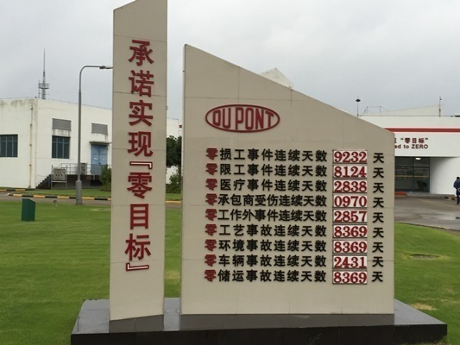
企业究竟能存活多少年——
中国的民营企业大约为4年，超过10年的不足5％；
在美国，六成企业的寿命不超过5年，仅2％的企业能存活50年；
日本企业平均寿命为30年；
XX公司- 215年历史。
XX公司的核心价值观：
1、安全与健康；
2、保护环境；
3、遵守最高的职业道德操守；
4、尊重他人与平等待人。
核心价值观是XX永不动摇的承诺，渗透在XX所有的行动中。
XX公司创建于1802年，是世界500强中岁数最大、资格最老的化工企业；
XX公司是世界上最早（1811年）制定出安全条例的公司；
安全数据统计始于1912年；
20世纪40年代提出了“所有事故都是可以预防的”安全管理理念；
20世纪50年代推出工作外安全；
20世纪90年代提出了“零伤害”管理；
全球80%的XX工厂都实现了“零伤害”，有的甚至保持了十年以上；
XX公司的安全记录优于其它工业企业平均10倍。

Slide 3
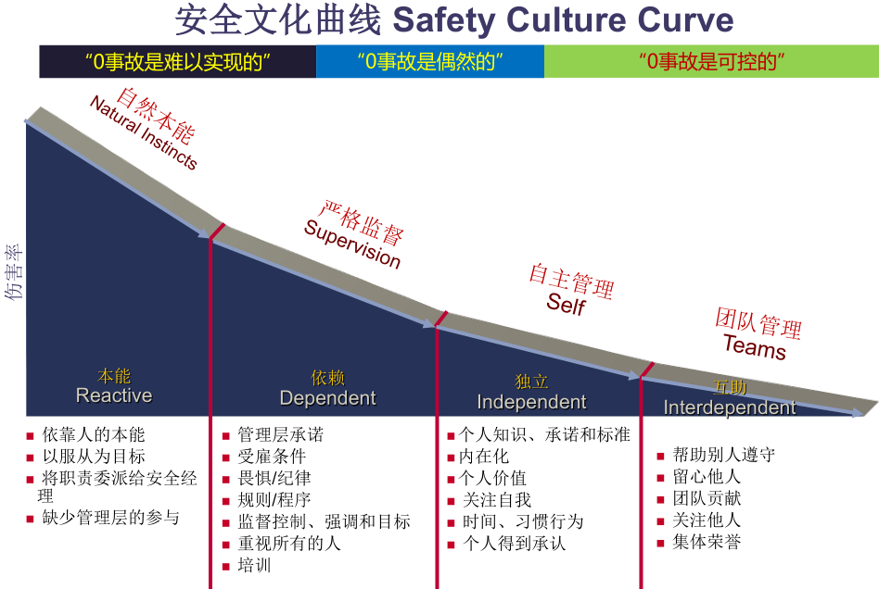
在安全文化曲线上你达到了哪一阶段？
布拉德利安全文化曲线：
本能阶段
员工不对安全负责。他们认为，安全更多地在于运气而不是管理，况且“事故总会发生”。往后事故就真的发生了。
依赖阶段
员工认为安全就是遵守他人制定的规则。事故率下降了，管理层相信“只要员工遵守这些规则”，安全便可以进行管理。
独立阶段
每个人都对自己负责。员工认为，安全是个人问题，可以通过自己的行动来作出改变。这进一步减少了事故。
互助阶段
员工团队觉得安全是自己的事情，即对自己负责，也对他人负责。员工不接受低标准和冒险。他们积极地与他人交谈，了解其观点。他们认为只有作为一个整体才能真正实现改进，而且零伤害是一个可以达到的目标。
希望达到哪一个阶段？
希望多久就可以达到此目标？
Notes:
3

Slide 4
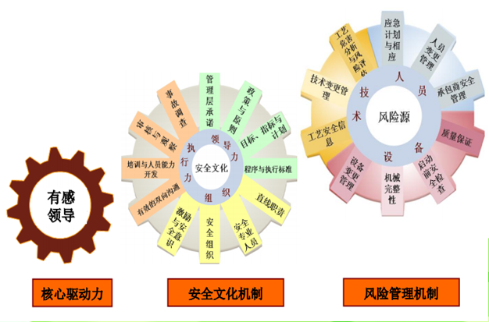
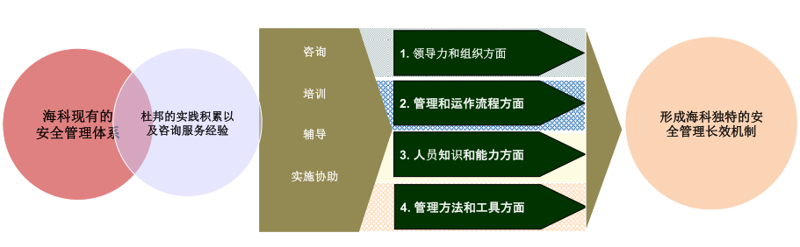
安全管理工作整体提升计划：
引入XX安全管理22要素；
以有感领导为核心驱动力；
以规范工艺安全管理，提升风险管控能力为手段；
以建立自主管理安全文化为主线。
打造独特的安全管理长效机制：

Slide 5
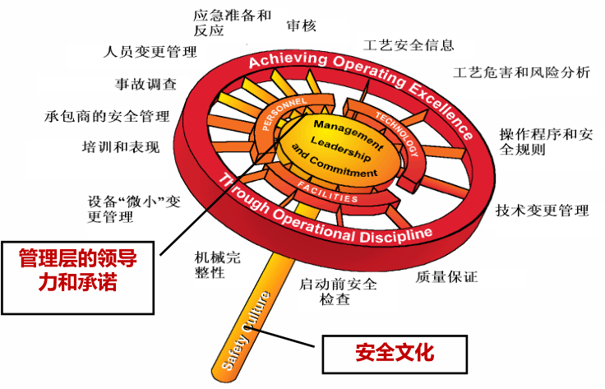
工艺安全管理模型（PSM）
  工艺安全管理(PSM)定义:
  在一个生产过程中运用管理系统（规划，程序，评估，审核等），使工艺危害得到识别、理解和控制，致使与工艺相关的伤害和事故得到预防。
  工艺安全管理(PSM) 主要内容：
  工艺：①工艺安全信息（PSI）； ②工艺危害分析（PHA）；
  ③标准操作程序（SOP）； ④技术变更管理（MOC-T）
  设备：⑤机械完整性（MI ）；⑥质量保证（QA）；
  ⑦启动前安全评审（PSSR） ；⑧设备“微小”变更管理（MOC-F）
  人员：⑨培训与表现（HT）；⑩ 承包商安全管理（CSM）；
  ⑪ 事故调查（II）；⑫人员变更管理（MOC-P）；
  ⑬事故与应急（ER）； ⑭审核（Au）

Slide 6
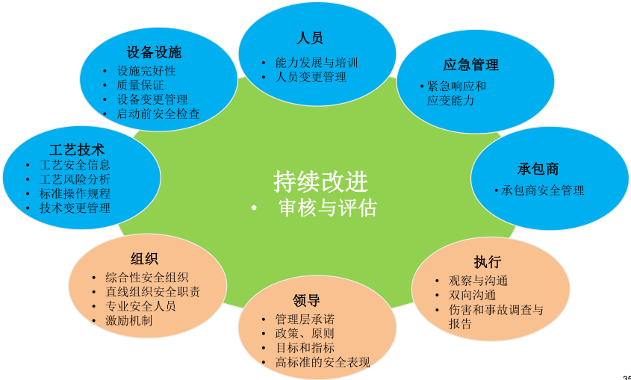
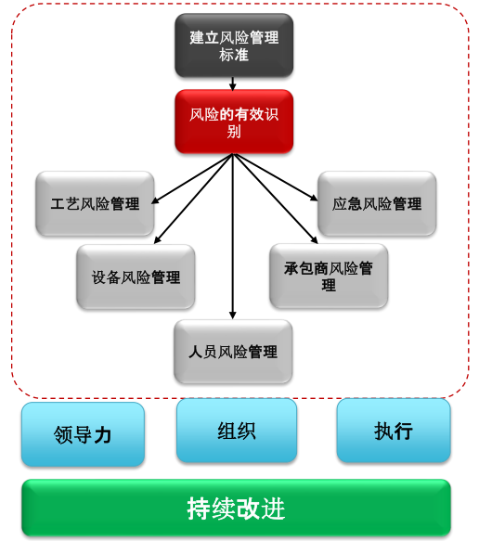
借助工艺安全管理模型（PSM），从不同角度建立并完善风险管理标准，通过有效识别，不断地改进和提升风险管理水平。

Slide 7
二、安全管理工具及方法分享

Slide 8
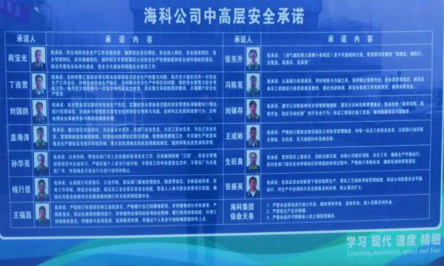
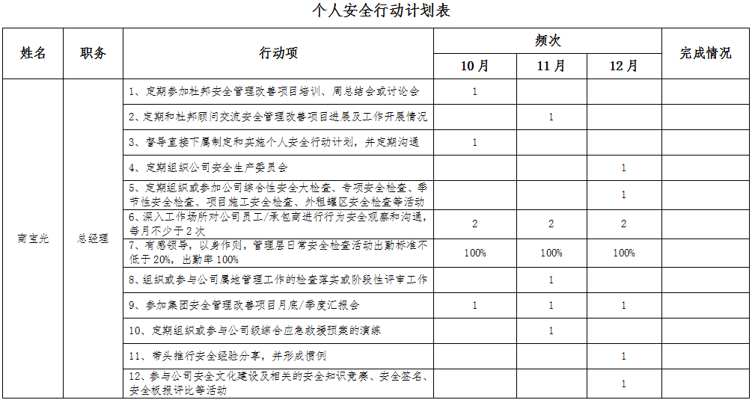
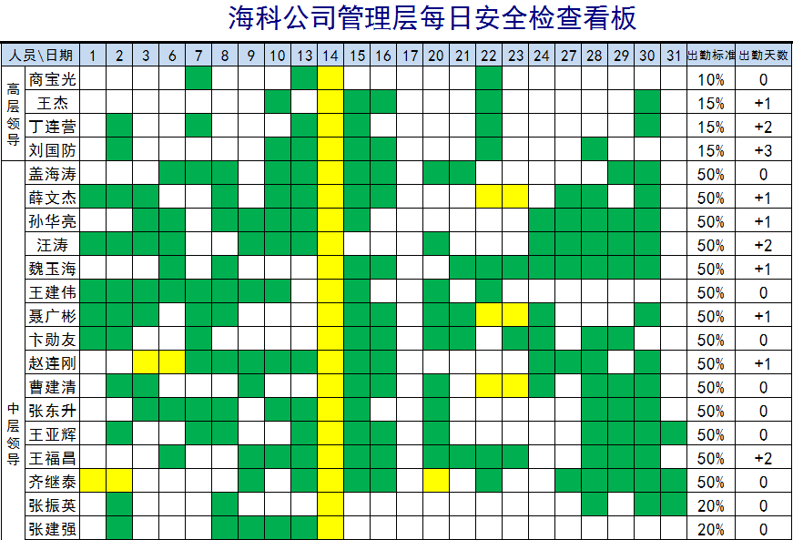
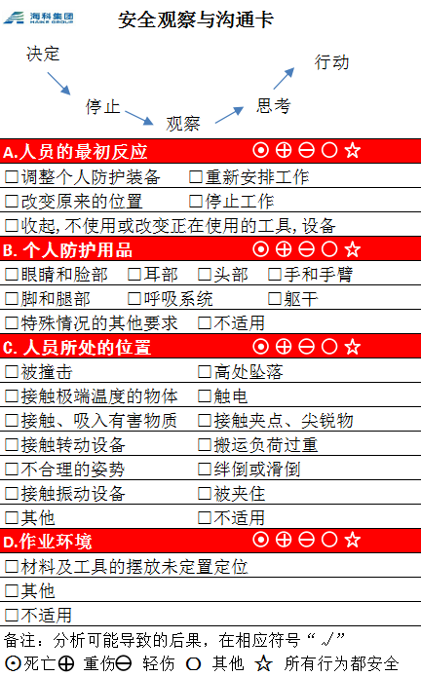
1
管理层承诺
领导对安全的承诺是成功管理安全的首要条件，而且这种承诺必须从最高管理层开始，一直延伸到基层，从而带动整个企业的上行下效。管理层对安全的承诺，表现亲自参与各项安全管理活动，同时处处、时时、事事起模范带头作用，践行“有感领导”，让员工看到、听到、感觉到管理层对安全的承诺，为下属、为员工树立榜样。
最佳实践：
管理层安全承诺
个人安全行动计划
每日安全检查
安全观察与沟通(STOP)
管理层安全承诺
个人安全行动计划
每日安全检查
安全观察与沟通（STOP）

Slide 9
2
政策与原则
  安全第一，强化安全意识
  预防为主，做好本质安全
  全员参与，落实属地管理
  综合治理，提升安全文化
企业制定安全方针与管理原则，其目的在于给整个组织的安全管理工作制定指导性和可操作性的原则和长期目标。为了提高安全业绩，高级管理层必须制定明确的安全政策，每一名员工（无论是企业领导、管理层还是操作人员）在日常工作中任何情况下都应该遵循这一方针政策。
最佳实践：
安全生产方针
安全理念
保命条款
十大高危行为
安全生产方针
海科集团十大安全理念
1.一切事故皆可预防，安全管理从我做起；
2.思之所至，安全随行；
3.先安全后生产，不安全不生产；
4.我的安全我负责，他人安全我有责；
5.操作零失误，隐患零容忍，安全零事故；
6.勿以安小而不为，勿以危小而为之；
7.隐患意味着事故，隐患必须及时整改；
8.各级管理人员对安全工作落实负有直接责任；
9.安全是聘用的条件；
10.学习安全知识，缔造幸福生活。
海科集团核心安全理念
  生命无价
  责任至上

Slide 10
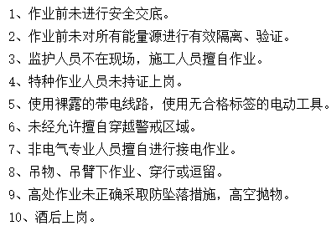
2
政策与原则
保命条款是全体人员（公司员工、承包商）不可逾越的红线，十大高危行为是安全管理工作不可触及的底线！
1、严禁未经审批进行动火作业、临时用电作业、高处作业、进入受限空间作业；
2、严禁在生产区内吸烟；
3、严禁未经许可解除他人的上锁挂签锁具。
十大高危行为
保命条款
保命条款编制
保命条款试运行
保命条款正式实施
保命条款正式实施
对违反保命条款人员给予解除劳动合同处分。
组织保命条歀制度讨论会
编制保命条款异议澄清释义
保命条款试运行时间
2016.6
2016.7
2016.8
2016.9
2016.10
制定保命条款内容及释义初稿
保命条款定稿并下发执行
组织培训宣贯并签署承诺书
开展保命条款目视化工作
下发保命条款正式执行通知
保命条款自2016年10月1日起正式实施，一经违反，将受到直至
解聘的处罚.

Slide 11
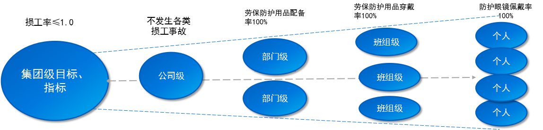
3
目标与指标
2017集团年目标：
1、集团2017年百万工时损工率1.0
2、集团级工艺、环境、火灾爆炸、交通运输事故为零
3、集团重、特大质量事故为零
安全管理工作必须设置明确的绩效目标和指标，目标指明了安全管理的总体方向，指标则指明实现目标必需采取的步骤，指标又分为结果性指标和过程性指标。每一管理层级均需根据上一级设定的目标进行层层分解，直至目标指标分解至每名员工，并且符合以下要求：
合理的
可衡量的
与时间相联系的
2017年公司目标：
1、公司2017年百万工时损工率0.7
2、集团级工艺、环境、火灾爆炸、交通运输事故为0
3、高危作业不符合率≤3.0%
4、隐患按期整改率≥96%
部门目标
班组目标
……

Slide 12
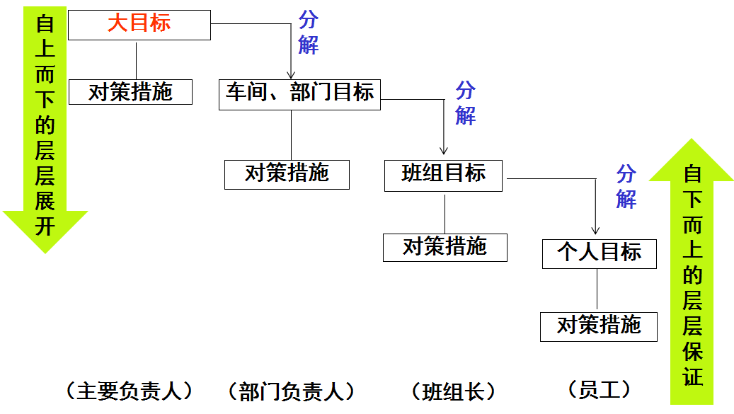
注意：目标的设定必须具有一定的挑战性且符合当前及未来一段时间内公司的实际情况，既不能太容易，也不能太困难，否则会使挫折感太强。
结果指标
过程指标
  集团中长期目标：
  两年内实现山东省安全管理标杆企业
  五年内实现中国安全管理工作标杆企业
百万工时损工伤害率
个人安全行动计划履约率
隐患排查按期整改率
公司级以上
安全事故
高危作业
不符合率
零星工程滚动计划执行率
仪表自控率
仪表故障率
特重大安全事故
联锁投用率
报警率

Slide 13
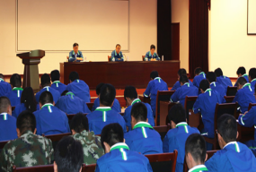
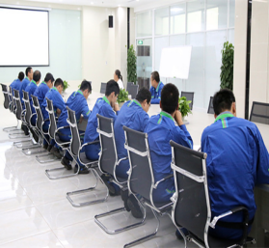
4
安全组织
最佳实践：
实现有效安全管理，基础在于要有一个强有力的核心组织，该组织自上而下贯穿整个公司层面，能有效动员全体员工参与、实施安全管理。其职能是激励组织成员参与安全管理、制定安全政策、确立安全目标和指标、指导并跟踪安全计划的实施。公司安委会与专业分委会的设立与正常运作已被实践证明是整合各种资源，高效应对各类安全事项并适合于所有企业的安全管理组织架构，可以取得最好的工作效果。
在安全生产委员会下设工艺安全管理分委会、设备安全管理分委会、安全文化分委会、培训分委会以及承包商管理分委会共5个分委会组织，各分委会的成立及有效运作为安全管理工作提供了有力保障。
安全生产
委员会
工艺安全管理
分委会
设备安全管理
分委会
安全文化
分委会
培训分委会
承包商管理
分委会
分委会成员应有一定比例的基层员工。

Slide 14
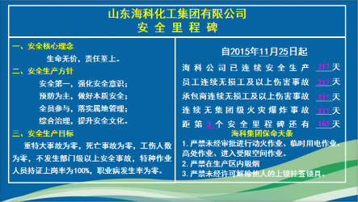
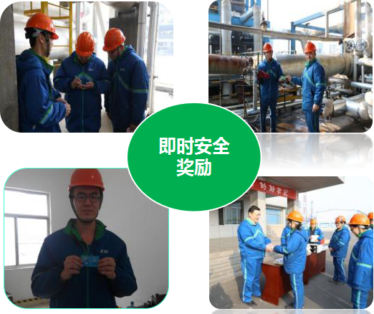
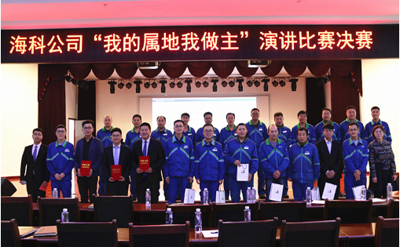


4
安全激励
激励员工的基础在于各级管理人员对安全的关心和亲身参与。最佳的激励方法是让每个员工都参与安全分委员会的工作、组织安全活动、参加安全会议；另一种激励方式是对员工的技能、努力、建议、安全表现以及个人或团体所取得的成就加以认可和奖励。
最佳实践：
安全里程碑
即时安全奖励
隐患排查先进个人评选
安全管理改善优秀部门
安全管理改善标兵
年度最佳内训师
年度隐患排查标兵
安全活动
……
激励既靠“硬措施”，即规章制度、奖金制度、奖惩制度；也要“软技能”，即日常管理应对方式及态度、待人方式。

Slide 15
5
属地管理
属地：员工所负责日常管理的工作区域，可包含作业场所、实物资产和人员。属地应有明确的范围界限，有具体的管理对象（人、物等），有清晰的标准和要求。属地划分应遵循“层级负责、人人有责”的原则，保证每一个属地（部门、区域、项目、班组、工作岗位）每一个时刻均有人负责管理，做到不空位、不越位、不错位。
属地管理：对属地内的管理对象（人、事、物）按标准和要求进行组织、协调、领导和控制。
属地主管：属地的直接管理者。
属地管理实施目的
树立“安全是我的责任”的意识；
实现“谁主管,谁负责”的目标；
实现从“要我安全”到“我要安全”的意识转变；
实现“三个转变”
领导干部由“重视”向“重实”转变
有感领导
职能部门由“参与者”向“责任者”转变
直线责任
属地管理最终促进由“全员参与”向“全员负责“转变，确保安全生产责任制落实到位。
基层员工由“岗位操作者”向“属地管理者”转变
属地管理

Slide 16

为什么要实施属地管理？
传统的HSE管理靠安全人员“警察抓小偷”式管理，效果不明显；
安全需要全员参与、全员负责，安全职责必须明确，必须落实到全员，尤其是基层的员工，员工的直接参与是安全管理成败的关键；
实施属地管理，可以树立员工“安全是我的责任” 的意识，实现从“要我安全”到“我要安全”的转变，安全管理才能落到实处。

Slide 17
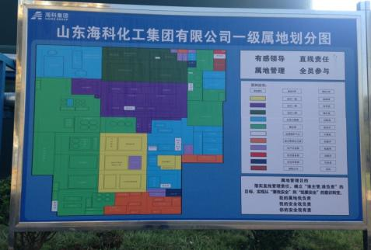
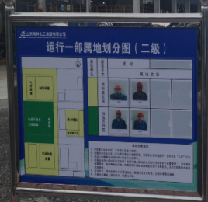
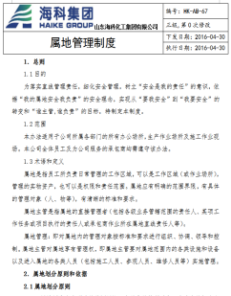
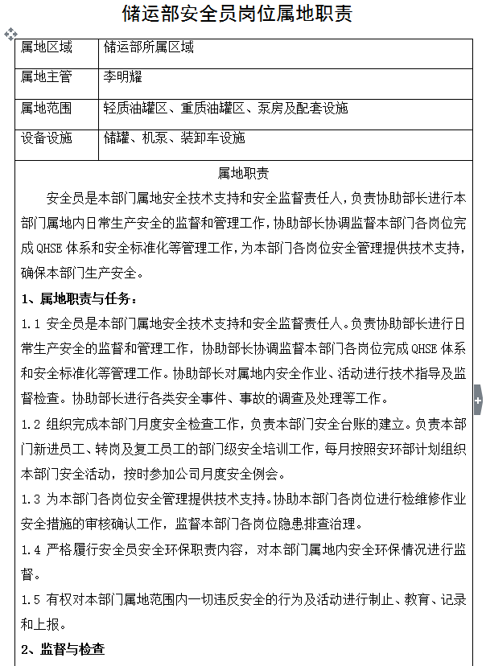
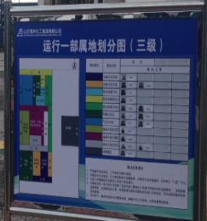
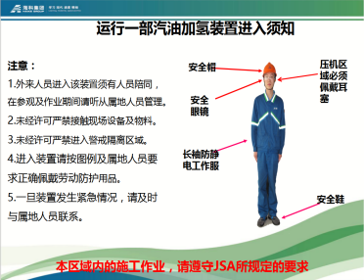
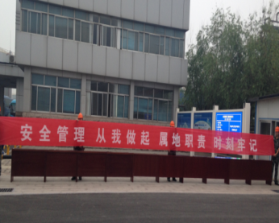
5
属地管理
最佳实践：
一级属地划分图
行为安全
提升
制定《属地管理制度》，明确属地职责；
划分一、二、三级属地，明确属地范围；
开展属地管理宣传活动，提升属地意识；
规范属地安全告知内容，完善交接记录；
……
属地管理
培训
工作安全
分析
二级属地划分图
意识提升巩固行为落地
能力提升带动行为改变
应急管理
作业许可
属地管理制度
属地职责
事故管理
高危作业
管理
管控作业风险，提高人员能力
三级属地划分图

Slide 18
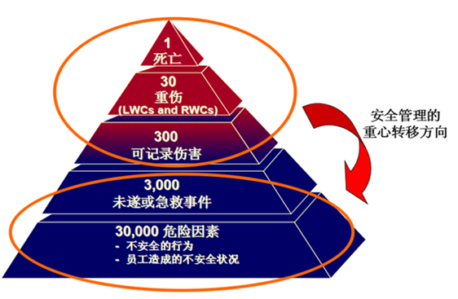
6
隐患排查
隐患：指不符合安全生产法律法规标准规程和安全生产管理制度的规定，或者因为其他因素在生产经营活动中存在可能导致事故发生或导致事故后果扩大的危险状态、人的不安全行为和管理缺陷。
为什么要开展隐患排查？？
操作工滑了一下，摔倒在地，头撞到泵上，死亡。
操作工滑了一下，摔倒在地，腿部骨折。
海因里希法则：
在生产过程中，每1起死亡事故背后有30起严重事故，300起较轻微事故，3000起未遂先兆以及30000起事故隐患相随。
操作工滑了一下，扭伤脚踝。
操作工滑了一下，但没摔倒。
机泵周围润滑油泄露未及时清理。

Slide 19
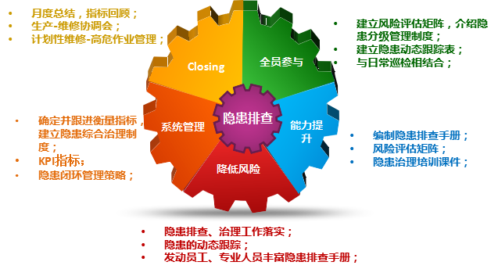
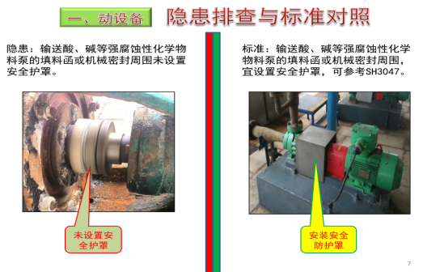
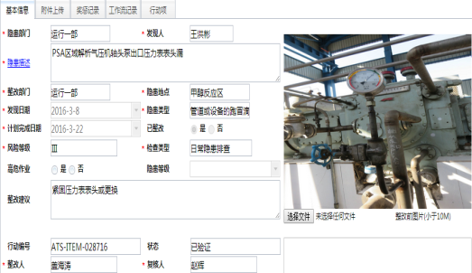
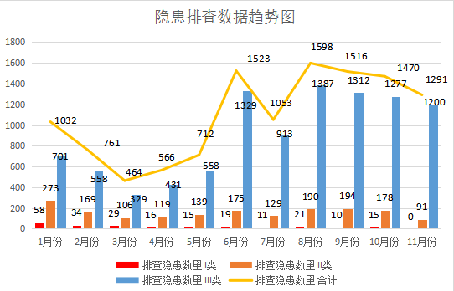
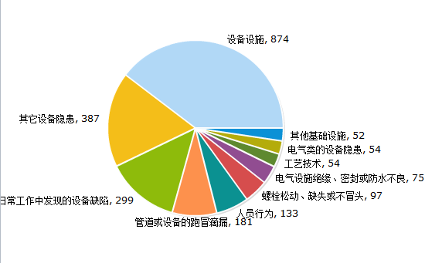
6
隐患排查
最佳实践：
隐患排查全过程管理
编制《隐患排查手册》，提升全员隐患排查技能
建立风险矩阵，明确隐患等级（I 、II、III级）
上线安全管理信息平台，建立隐患KPI指标
高频隐患“5WHY”分析，促进隐患闭环管理
隐患排查手册
隐患排查数据趋势
高频隐患分析
安全管理信息平台

Slide 20
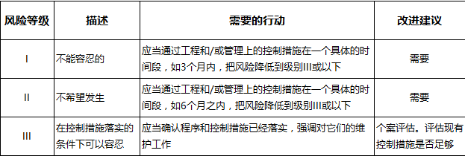
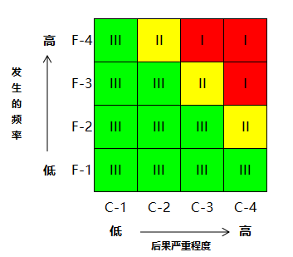
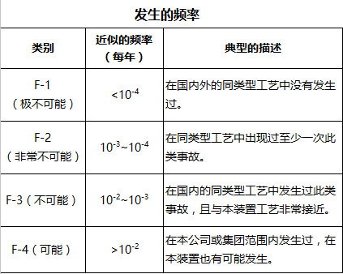
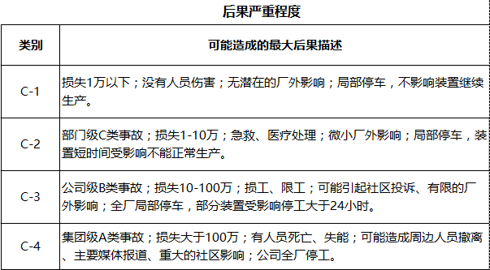
6
隐患排查
风险矩阵定义：
风险等级判定
风险矩阵是一种能够把危险发生的可能性和伤害的严重程度综合评估风险大小的定性的风险评估分析方法。
风险矩阵（4×4）

Slide 21
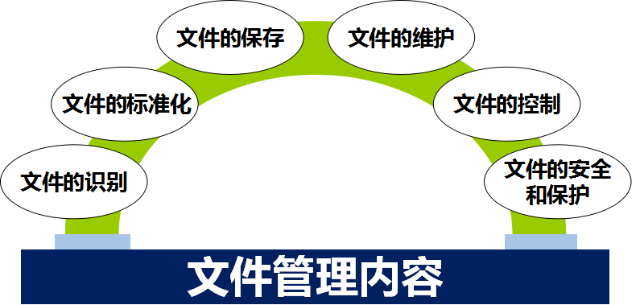
7
工艺安全信息（PSI）
定义：关于物料的危害性、工艺设计基础和设备设计基础的完整、准确的文件化信息资料。
各属地单位应为区域内所有工艺技术文件编制工艺安全信息管理清单，并注明最新的修订日期或版本号，便于最新的资料信息能够快速获取。
工艺安全信息管理目的：
规范工艺安全信息的统一管理
保证材料、工艺、设备等工艺安全信息的完整性和准确性
为工艺安全管理活动提供基础信息资料
制定并执行工艺安全信息文件管理程序，所有工艺安全信息文件管理的责任都应明确规定并分配给指定的岗位或个人。

Slide 22
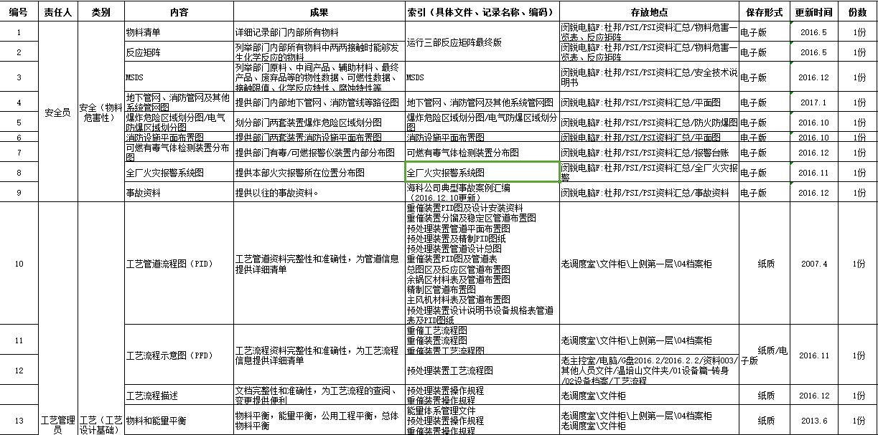
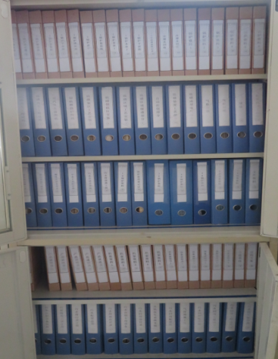
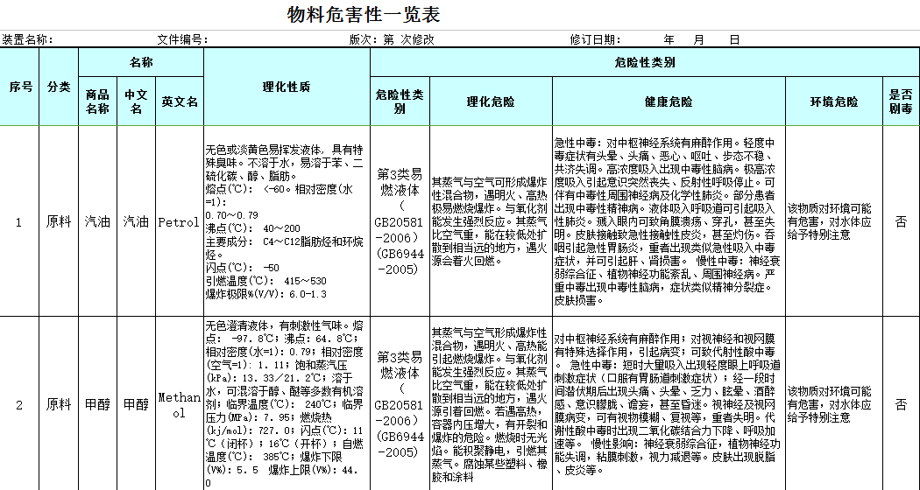
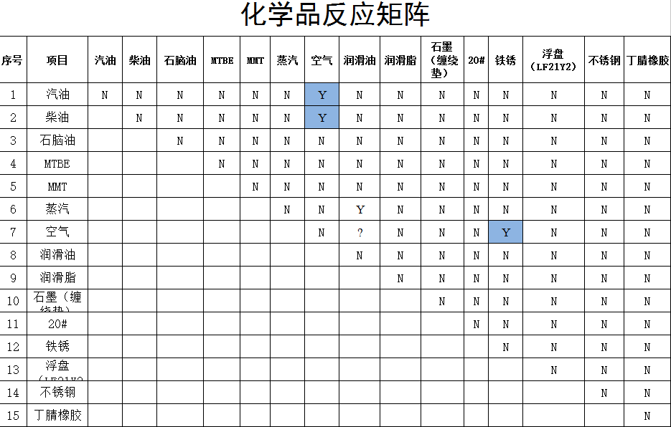
7
工艺安全信息（PSI）
最佳实践：
工艺安全信息管理清单
建立并完善工艺安全信息管理清单，规范资料管理；
通过安全技术说明书（MSDS）、期刊等途径获取物料危害性信息资料，建立化学品反应矩阵，包括原料、中间产品、催化剂、添加剂、产品、废弃物物化性质、危险性质等；
更新P&ID图纸、操作规程等工艺资料；
完善设备设计资料、PSM关键设备清单等资料台账。

Slide 23
8
工艺危害分析（PHA）
PHA分析时机
定义：工艺危害分析是辨识、评估和控制工艺危害的有效工具，应用于工艺生命周期从设计到报废各个时期和阶段。
1、新的工艺和设施（在开发建设的不同阶段进行若干次不同的评审）
  筛选性分析——开发建设的早期阶段
  设计评审分析——设计完成时
  最终项目安全报告——开车之前
  PHA基准分析——在任何开车试运行变更之后
  2、现有装置设施
  定期循环分析——依据危害程度确定频率（至少每五年重新评审一次）
  工艺变更之后
常用的工艺危害分析（PHA）方法
危害与可操作性研究(HAZOP)
故障假设/检查表法（What if/Checklist）
故障模式与失效影响分析（FMEA）
事故树（FTA）
生产工艺及设备始终存在风险，设计建造阶段就需要以风险分析的手段做好本质安全，运行使用过程中应定期实施风险评估与工艺危害分析，不断地改进硬件(工艺设备)及软件(操作规程、培训)以降低风险，实现风险可控。
危害等级 | 频率
高 | 2 – 3 年
中 | 3 – 5年
低 | 5 – 7年
分析频率

Slide 24
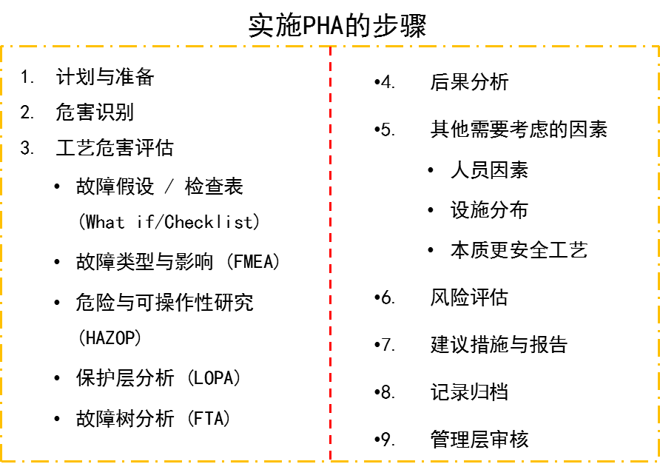
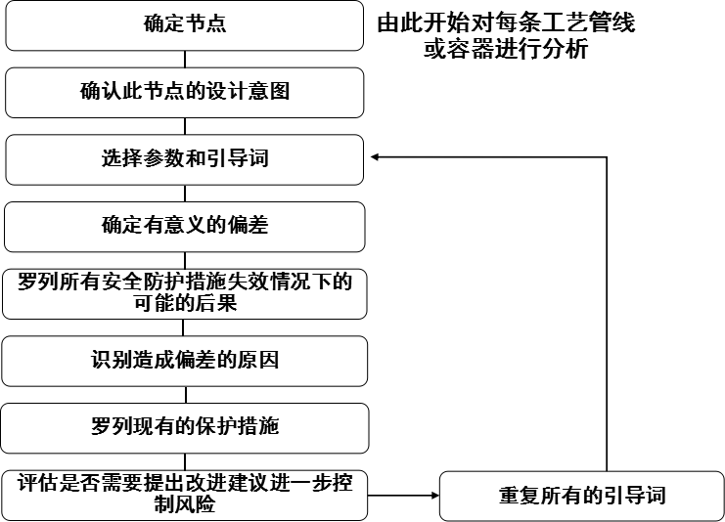
8
工艺危害分析（PHA）
HAZOP分析方法流程

Slide 25
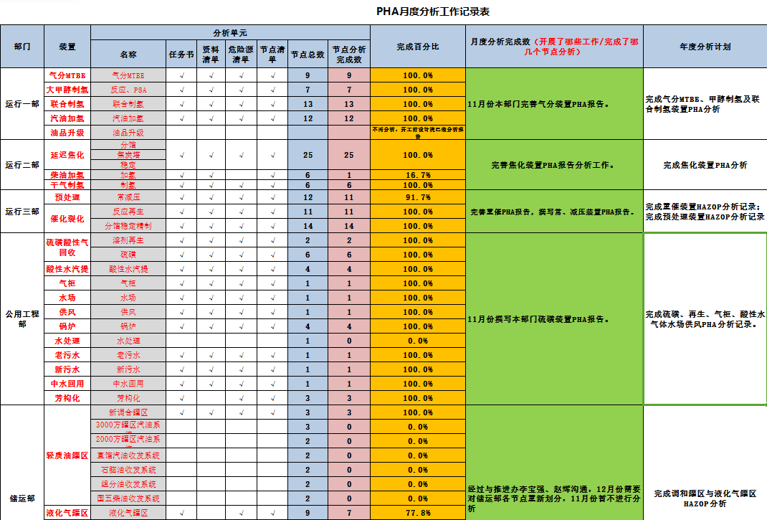
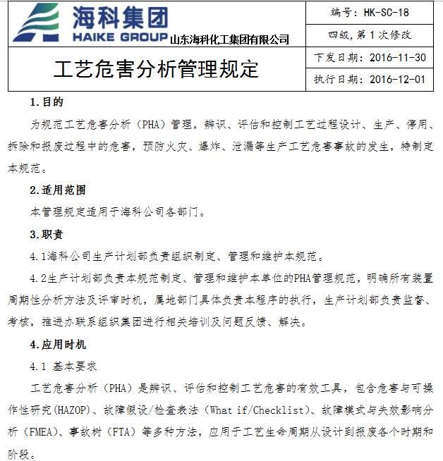
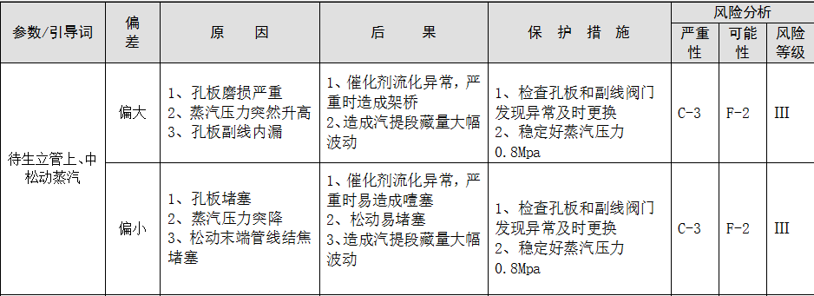
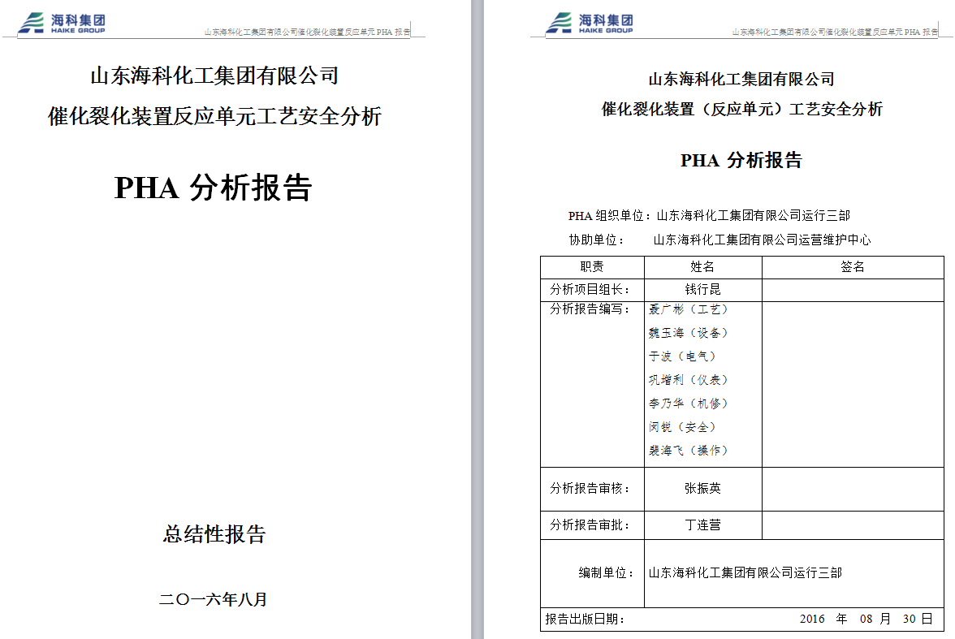
8
工艺危害分析（PHA）
最佳实践：
工艺安全管理分委会下设PHA工作小组，为PHA工作设立组织保障；
制定《工艺危害分析管理规定》；
制定工艺危害分析工作计划；
定期开展PHA审核。
累计划分节点177处，每月定期审核分析质量及分析进度
《工艺危害分析管理规定》
节点偏差分析
PHA分析报告

Slide 26
9
工艺技术变更（MOC-T）
变更分类
定义: 指涉及工艺技术、工艺参数、设备、设施等超出现有设计范围的改变，变更管理就是为防止在对现有工艺及设备进行改造时引入不可控制的工艺风险而建立的管理程序。
同类替换：完全符合设计规格。
微小变更：影响较小不造成任何工艺参数、设计参数等的改变，但又不是同类替换的变更。（III级风险)
职 责
微小变更
微小变更由变更提出部门负责人批准实施。
一般变更
公司分管领导或授权工艺技术管理部门负责人批准实施。
重大变更
公司分管领导批准实施。
一般变更：指对生产过程的关键控制参数产生一定影响，但是未超出允许的范围，对产品的质量、性能、收率等不产生重大影响的变更。（II级风险）
重大变更：对生产过程的关键控制参数产生影响并超出之前设定的范围，对中间体或成品的质量和收率有较大影响的变更。（I级风险）

Slide 27
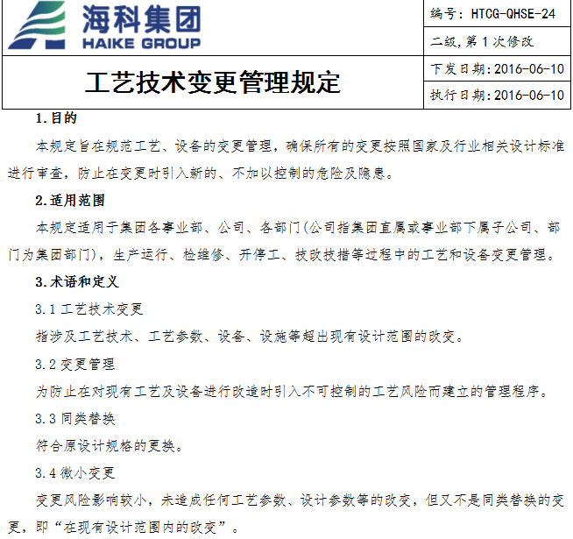
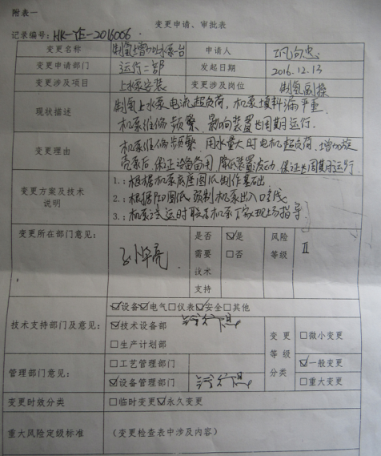
9
工艺技术变更（MOC-T）
最佳实践：
制定《工艺技术变更管理规定》；
建议了一套从变更申请、评估、审批、实施、关闭及审核的完整工艺技术变更管理流程。
工艺技术变更流程图
工艺技术变更管理规定
变更申请审批表
变更会带来新的风险，因此所有的变更必须要严格管理，否则会酿成事故。

Slide 28
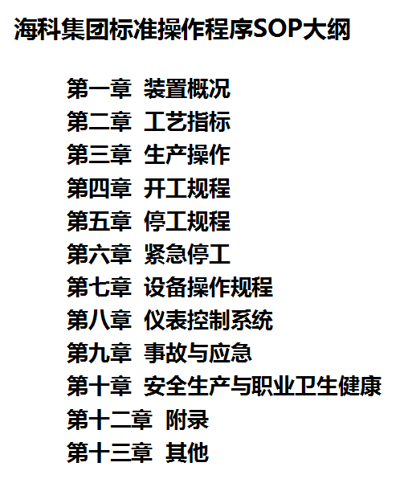

10
标准操作规程（SOP）
定义：操作规程是指生产单位为保证本部门的生产、工作能够安全、稳定、有效运转而制定的，相关人员在操作设备或进行作业时必须遵循的程序或步骤。其中还阐述了违背工艺限制的操作对安全、健康、和环境的影响并说明了用以纠正或避免偏差的步骤。
全聚德VS肯德基
肯德基：被中国人认为垃圾食品，世界500 强， 业务分布全球各地；
全聚德：中国的百年老店，传统的饮食文化，很难走出国门。
最佳实践：
完善的标准操作规程内容
系统性的描述操作步骤
操作规程章节内容
二流的技术+一流的标准作业流程管理 > 一流的技术+二流的标准作业流程管理
换热器投用步骤
SOP的精髓:把一个岗位应该做的工作进行流程化和精细化，使得任何一个人处于这个岗位上，经过合格培训后都能很快胜任该岗位。

Slide 29

11
启动前安全评审（PSSR）
定义:在工艺设备启动前对所有相关因素，通过使用清单系统的方法进行检查确认，并将所有必改项整改完成，确保操作、维修等生产活动能够安全的运行，并批准启动的过程，简称PSSR（ Pre -Startup Safety Review ）。
PSSR是投产前最后的安全把关
  新改扩建项目
  生产设施变更
  临时变更
  停工后重新开车
  大修后重新开车
  设备日常维护
PSSR检查问题项分类
A类必改项：是指进行启动前安全评审(PSSR)时发现的，导致不能投产或启动时可能引发安全、环境事故的，必须在启动之前整改的项目。
B类遗留项：是指进行启动前安全评审(PSSR)时发现的，但在运行过程中不会影响投产效率、产品质量,不会引发安全、环境事故的，可在启动后限期整改的项目。
PSSR
适用
范围

Slide 30





11
启动前安全评审（PSSR）
最佳实践：
建立《启动前安全评审（PSSR）管理规定》；
搭建PSSR管理流程，设立公司级、部门级PSSR检查小组；
编制启动前安全检查清单，并应用于新改扩建项目、大检修等。
PSSR检查清单
PSSR管理流程
PSSR报告
问题整改清单
PSSR小组会议

Slide 31

12
机械完整性和质量保证（MIQA）
机械完整性(Mechanical Integrity,简称MI)：
  机械完整性是指机械设备、配套设施及相关技术资料齐全完整，设备始终处于满足安全生产平稳要求的状态。
质量保证(Quality Assurance,简称 QA)：
  质量保证是指设备达到设计、制造、测试和安装等标准的要求。
关键设备清单
维修保养程序（SMP）
人员培训及资格考核
维修工作计划及排程
异常原因及可靠度分析
设备数据文件
设备主要备件清单
备品须求计划
记录存盘
……
MI 主要工作内容
机械完整性（MI）和质量保证(QA)是一个整体，贯穿于设备管理的全生命周期。
设备规划、设计、选型
采购物资、设备及材料质量
供应制造商的质量管理
施工过程质量管理
检测工具、仪器仪表及设备的管控
检测人员资质管理
工程验收
项目建设过程中的相关检验表格
文件管控
……
QA 主要工作内容

Slide 32






12
机械完整性和质量保证（MIQA）
最佳实践：
1、禁止触摸“DNT”（DO NOT TOUCH）：对机泵、压缩机、空冷等780余台动设备转动部位进行全防护。
2、编制设备维修作业程序（SMP）：编制机泵、压缩机、电气仪表等46类设备维修作业程序，规范维修作业。
3、编制22类设备现场检查标准。
4、提升润滑管理：润滑五定标准上墙，规范三级过滤器具，做到专具专用。
5、开展关键设备分析：运用八因子法开展关键设备分析，按照“二八原则”判定识别20%的PSM关键设备。
维修作业程序
DNT
全防护
三级过滤
设备检查标准
PSM关键设备定义：
某些部件、设备或系统， 它们的失效会造成或促进足够量的危害性物质、能量的释放或暴漏，从而造成死亡、不可恢复的健康影响、大量的财产损失或重大的环境事故。
润滑五定表
PSM关键设备分析判定

Slide 33



12
机械完整性和质量保证（MIQA）
最佳实践：
维修计划数据统计
6、维修协调会：每日下午组织召开维修协调会，运行及三修部门设备管理人员参加，反馈当天维修工作情况并制定次日维修计划，协调维修资源，提高设备维修作业计划性，优化维修人员分工。
7、巡点检提升工作：按照“八定一成”原则编制巡点检方案，巡检工作成闭环管理。
8、仪表联锁报警专项提升：
制定报警管理相关制度，每周对装置报警进行统计分析，并制定整改方案，促进工艺安全，报警率由3%左右下降至0.64%；
严格执行联锁摘除流程，联锁投用率由50%提升至97.97%。
提升仪表自控率至93.66%，为智能化工厂建设奠定基础。
八定一成原则
报警趋势

Slide 34

13
承包商管理
在当今的全球企业中，承包商的管理直接反映了企业经营的优异程度。公司项目建设、装置检修及日常施工内容多数依赖承包商完成。承包商管理普遍存在的问题主要有11个方面：
1、事故多发
2、单位众多 ， 良莠不齐 ， 竞争无序
3、层层分包 、 以包代管
4、管理力量薄弱 ， 专业人员不足
5、资金不足 ， 层层扣减 、 挪作他用
6、管理主体责任偏弱
7、抢工期 ， 冒险作业
8、疏于培训和训练 ， 人员素质不高
9、缺乏事前计划和风险分析
10、作业过程缺乏有效控制
11、施工装备落后
承包商管理的基本原则
统一标准，严格准入； 规范选商，择优使用；
过程控制，动态管理； 严格监督，落实责任。

Slide 35



13
承包商管理
最佳实践：
引入承包商管理“六步法”：
完善承包商管理制度及考核细则
HSE合同细化安全管理条款
建立承包商作业展示中心
承包商入厂培训严格把关
承包商入厂机具严格把关
采取“承包商季度评价制”
建立承包商“黑名单”
做好承包商管理，短期的目标是要 100%地履行合同，包括取得期望的安全业绩。从长期考虑，我们要建立一个双赢的合作关系，使双方从各自的投入中获得利益回报。
承包商季度考核评价表
承包商作业展示中心

Slide 36






13
承包商管理
承包商安全管理要求：
培训会议
特种作业人员目视化标识
劳保佩戴
高危作业培训
入厂许可证
特种作业资格
人员
设备
挖掘机
吊车
电焊机
配电箱
季度检查并粘贴合格标签
施工机具
标准化现场
定置管理
隔离与标示
文明施工
现场作业
规范作业
动火作业
吊装作业
高处作业
受限空间作业

Slide 37


14
高危作业管理
高危作业是导致严重事故的“直通车”！
管控高危作业是事故/风险管理中最高效的手段！
高危作业分类
补充项
1、动火作业
2、受限空间作业
3、动土作业
4、吊装作业
5、高处作业
6、临时用电作业
7、盲板抽堵作业
8、断路作业
管线打开
八大高危作业
上锁挂签
手段
工作安全分析（JSA）、作业许可、
高危作业审核标准

Slide 38







14
高危作业管理
最佳实践：
编制高危作业现场审核标准及审核清单；
实施工作许可、工作前安全分析（JSA）；
设立固定动火区，规避装置内动火作业风险；
设立票证管理看板和警示标识牌；
成立高危作业审核小组，实行高危作业“周审核制”；
实行“1+1+1”零星工程滚动计划，控制非计划作业，提高作业计划执行率；
制定高危作业运行看板，高危作业目视化管理。
高危作业不符合率趋势图
高危作业运行看板
审核标准
警示标识
票证管理
固定动火区
“1+1+1”滚动计划

Slide 39



14
高危作业管理
工作许可
JSA、作业许可管控作业活动、降低作业风险（“大票套小票”）
作业许可：提供一种识别、评价和控制工作任务风险的系统管控方法确保在健康、安全和环保的情况进行作业。
  工作安全分析（JSA）：是一种事故预防工具。通过事先或定期对某项工作进行分析，发现潜在的危害因素，采取措施予以消除或最大限度的减少潜在的风险。
工作安全分析（JSA）
工作安全分析步骤
1、选择要进行分析的工作
2、把工作分解成具体工作步骤
3、观察工作流程, 识别每一步骤相关的危害
4、确定预防事故的控制措施
5、确立新的安全工作程序
特别注意：JSA是一种工具，工具重在适用。
比如：除草作业，JSA比作锄头，若只有一棵小草，用手拔掉即可。

Slide 40




14
高危作业管理
上锁挂签：在设备上工作时，选择关键点将危险能量或物料进行隔离，并采取上锁、挂签、清理、测试等措施，以防止误操作造成事故发生。
管线打开：是指改变管线或设备及其附件的完整性的作业。例如打开法兰或从法兰上去掉一个或多个螺栓、打开阀盖、拆除阀门或更换阀门填料、打开管线连接件、抽堵盲板，拆装盲法兰、堵头和管帽；断开仪表、润滑、控制系统管线（如导压管、润滑油管）或断开加料和卸料临时管线（包括任何连接方式的软管）；用机械方法或其他方法穿透管线、开启检查孔等。
上锁挂签
上锁挂签
上锁挂签原则
有人在设备上工作
有危险能量存在

Slide 41

15
应急管理
安全防护层
事故的紧急处置是防止事故扩大、造成灾难性后果的重要手段。科学的应急预案能降低事故造成的伤害，将损失减少到最小程度，它是对常态安全管理的必要补充。
事故发生过程：
事故隐患－危险征兆－ 事故临界 －事故过程－事故处理
事故安全管理：
应急前置管理—预防事故发生
应急反应管理—降低事故损失
事故管理—事故调查与沟通/改善

Slide 42





15
应急管理
最佳实践：
增加硬件投入，完善应急设施
定期进行应急设施检查和维护保养（每月2次）
完善应急预案，编制应急前置预案、应急演练脚本
强化应急能力，定期开展桌面演练、现场演练
明确紧急集合点，定期开展应急逃生演练
部门级应急演练
公司级应急演练
应急设施
紧急集合点
应急演练脚本

Slide 43

16
事故管理
事故的成本
为持续提高安全表现，最终达到零事故目标，管理层必须倡导、鼓励、组织对所有的或潜在的事故（包括未遂事件 Near-Miss）做深入的调查，因为潜在原因未被发现并纠正的话，事故或险情将重复发生。
未遂事故（Near miss）：具有明确的可能性会产生不希望发生的后果（如对人员、财产、环境或业务有不良影响）的一个事故，即使实际并未产生不希望发生的后果。例如：
易燃物封闭系统缺失，但未发生点燃。
激活危害控制系统和安全防护装置。
工艺参数的变动范围超过预先确定的关键控制点或其它预示需紧急停车或工艺中断的工艺参数。
PSM关键装置的功能故障。
人的疏忽失误。
冰山理论
所有事故必须找到根本原因并予以纠正

Slide 44

16
事故管理
事故调查的目的
事故调查“十一步”
通过了解和处理事故，查找根本原因，来防止同类事故再发生。
识别和实施防止事故再发生的行动。
对于制定和改进安全方针、程序、指南和标准提供意见。
辨识有可能会造成将来事故发生的条件，并提供机会广泛分享这一信息。
通过对于有关事故的沟通和了解促进形成一个开放的氛围。

Slide 45
16
事故管理
最佳实践：
事故汇报流程
制定切合公司实际的事故管理制度：《生产安全事故管理规定》、《生产安全事故责任追究管理规定》，明确事故等级评级标准，规范事故调查流程；
建立未遂事故上报机制，在公司内部进行事故分享；
运用“事故树分析法”开展根本原因分析。
部门级事故：事故发生后立即汇报至属地部门负责人，24小时之内报本公司安全管理部门、安全总监、公司总经理。
公司级事故：事故发生后经初步判定为公司级事故，应立即汇报至本公司安全管理部门、安全总监、公司总经理、所属事业部总经理，8小时内报集团质量安全环保委员会办公室、集团安全总监、集团总裁。
集团级事故：事故发生后经初步判定为集团级事故，应立即报送至公司安全管理部门、公司安全总监、总经理、事业部总经理，1小时内报集团质量安全环保委员会办公室、集团安全总监、集团总裁、董事局主席。
海科集团安全事故分级：集团级（A级）、公司级（B级）、部门级（C级）以及未遂事故。
海科集团安全事故分类：人身伤害事故、工艺安全事故、火灾爆炸事故、环境污染事故、交通运输事故及其它事故。
事故发生后24小时内通过安全信息平台提交事故初始报告。
任何事故不得瞒报、漏报、迟报、错报！
人身伤害事故分级中，集团级（A级）事故包括死亡事故与失能事故；公司级（B级）事故包括损工事故、限工事故；部门级（C级）事故包括医疗处理事故、急救事故。

Slide 46

16
事故管理
事故树 使用的符号
逻辑门符号
与门符号(AND)，上面事件发生时，下面直接的同时两个或所有原因必须是真。
或门符号(OR)，上面的事件发生时，下面直接其中有一个原因是必须是真。
事象符号
故障，观察到的现象和中间原因。
假设，没有得到解释和核实的原因，核实或解释后改成实线长方形。
确认不真实的假设，改成实线长方形后用交叉线标识。
根本原因，物、人和系统的原因。
连接符号
导入符号，为了连接不同的枝。
导出符号，为了连接不同的枝。
典型的事故树：
事故树（whytree）是一种系统的方法，通过图解原因和信息来揭示故障的根本原因。
顶上事件
中间事件
1
1
基本原因事件

Slide 47


17
审核
有效的安全管理体系能保护员工免受伤害,使企业的设施财产免受损失以及保护环境,并且最终实现卓越的业绩。为了解我们的安全管理体系是否完善有效，以及如何驱动我们持续改进提升，公司通过成立专业审核小组，运用现场观察、文件查阅以及访谈等形式，对公司安全业绩表现进行定期审核，对于审核发现的问题及时整改，达到“PDCA”循环提升。
注意：审核不应仅仅只除表面问题，必须找到现象背后更深层次的管理系统原因！！
安全检查与安全审核的区别

Slide 48




17
审核
最佳实践：
制定一方审核管理规定；
建立一方审核小组；
编制审核清单，明确审核标准；
按计划定期审核；
查找系统原因，持续改进提升。
审核清单
审核会议
现场审核

Slide 49

18
培训
持续、有效的安全培训对每个员工胜任工作，综合素养的提升，公司业绩的提高都具有非常重要的影响和意义，安全培训是任何企业永恒的管理关注焦点之一。
安全培训针对以下人员：
新员工或厂际转岗的员工
同一工厂其它区域转岗的员工
资历长的员工（安全再培训）
承包商员工
管理层/主管
……
培训者与被培训者的关系
选拔评聘
满意度调查
定期考核
培训讲师
管理层可以通过持续的安全经验分享、STOP 观察、班组会议与定期的安全会议为持续的培训提供了极好的机会。
受培训人员
考试验证
技能评估

Slide 50




18
培训
最佳实践：
成立培训分委会，推动公司培训工作；
编制岗位培训需求矩阵，明确培训内容；
建立内训师队伍，打造公司内部专家顾问
梳理培训流程，优化培训方式；
实施培训满意度调查，完善培训效果验证
培训需求矩阵
培训满意度调查
内训师授课
  培训形式多样化：
课堂式培训
课堂培训+现场实操
班组微学习
在岗实际练习+师带徒
Elearning平台
安全培训日

Slide 51
三、安全管理改善成果

Slide 52

成果及转变

Slide 53

总体成果：
通过引入XX安全管理要素，安全管理体系进一步完善，建立了现代安全管理的基础；
各要素应用到日常工作、生产过程，通过有效执行，安全管理工作成为“新常态”；
初成先进安全文化，强化过程管控，构建长效机制。
安全管理重心转移
结果管理模式
过程管理模式

Slide 54
建立工艺全过程管理体系
筛选性工艺危害评审
设计工艺危害分析
PHA基准
周期性工艺危险分析
（每3－5年）
封存、拆除安全分析
项
目
建
议
书
可
行
性
研
究
初步
设计
下达投资计划
详细设计、施工图设计
开车
投产运行
封存拆除
项目建设阶段
设计回顾
工艺技术
开车前的安全检查
标准操作程序
技术变更管理

Slide 55
建立设备全过程管理流程
工艺技术
质量保证
设备设计基础
订单
制造
接收
安装
启动前的安全检查
设备完整性
设备变更管理
设备生命周期管理
（程序、维修人员能力提升、备品配件质量保证、检查测试、维修、可靠性分析等）
关键设备可靠性
属地日常
专业管理

Slide 56






人员安全行为及安全意识方面有了明显提高
全员安全意识大幅度提高，实现了“要我安全”到“我要安全”的理念转变。
乘坐班车系安全带、上下楼梯扶扶手、停车车头朝外逐步成为习惯。
安全经验分享成为一种习惯。

Slide 57




上下楼梯扶扶手成为一种自觉的行为习惯
安全经验分享成为公司惯例
安全从点滴做起，安全从小事做起，安全从我做起！

Slide 58
在借助外力（专家顾问）的作用下逐步向自主管理迈进！
最终目标
主导
自主
加速
接手
启动
专家顾问
实施者
这一切仅仅是个开始…
This is the beginning…

Slide 59

培训师的角色与职能

Slide 60
是巧合吗？
如果： A B C D E F G H I J K L M N O P Q R S T U V W X Y Z
等于： 1 2 3 4 5 6 7 8 9 10 11 12 13 14 15 16 17 18 19 20 21 22 23 24 25 26
则，
K + N + O + W + L + E + D + G + E =知识
11 + 14 + 15 + 23 + 12 + 5 + 4 + 7 + 5= 96%
H + A + R + D + W + O + R + K =努力工作
8 + 1 + 18 + 4 + 23 + 15 + 18 + 11= 98%
都重要，但不能满分， 但是，
A + T + T + I + T + U + D + E 态度
1 + 20 + 20 + 9 + 20 + 21 + 4 + 5 = 100%
安全就是态度问题 attitude.

Slide 61
教育不是灌输,而是点燃思想的火焰！

